Slide 1
TECHNOPRENEURSHIP
SYAIFULLAH.SE.,M.Sc

Slide 2
Sistematika Penulisan Business Plan

Slide 3
Business plan adalah sebuah dokumen tertulis yang menjelaskan rencana peru- sahaan atau pengusaha untuk memanfaatkan peluang-peluang usaha (business oppor- tunities), keunggulan bersaing (competitive adventage) suatu usaha, serta menjelaskan berbagai langkah yang akan dilakukan (pemasaran, permodalan, operasional, dan pen- gorganisasian sumber daya manusia) untuk menjadikan peluang usaha tersebut menjadi suatu bentuk usaha yang nyata

Slide 4
Terdapat tiga tipe business plan yaitu:
Summary Business Plan
Business plan ini terdiri dari 10-15 halaman dan sangat berguna untuk menuliskan suatu ide baru dan mengetahui apakah investor tertarik dengan ide tersebut ataukah tidak.
Full Business Plan
Business plan ini terdiri dari 25-35 halaman. Business plan ini sangat berguna untuk suatu usaha baru yang sudah berjalan dan butuh tambahan modal. Dokumen ini digunakan sebagai “blueprint” untuk menjalankan perusahaan.
Operational Business Plan
Business plan ini terdiri dari 40-100 halaman dan utamanya digunakan untuk bagian internal perusahaan. Dokumen ini sangat berguna sebagai alat yang digunakan untuk membuat “blueprint” terhadap usaha baru dan menyediakan petunjuk kepada manajer operasional

Slide 5
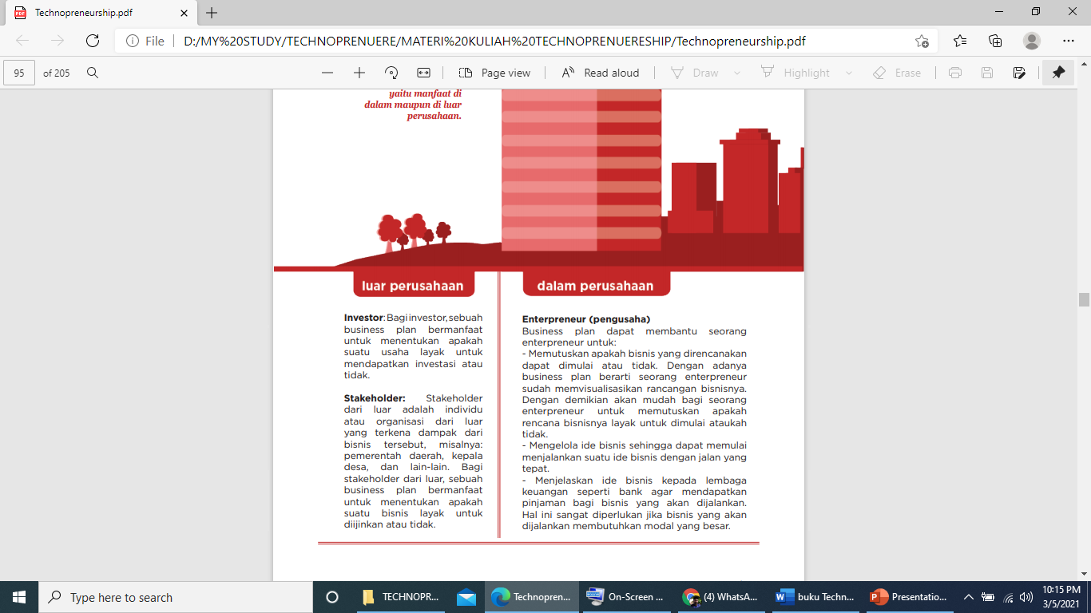
Bussiness plan merupakan sebuah dokumen yang
mempunyai manfaat ganda (dwi fungsi), yaitu manfaat di dalam maupun di luar perusahaan.

Slide 6
Cara Menulis Bisnis Plan

Slide 7
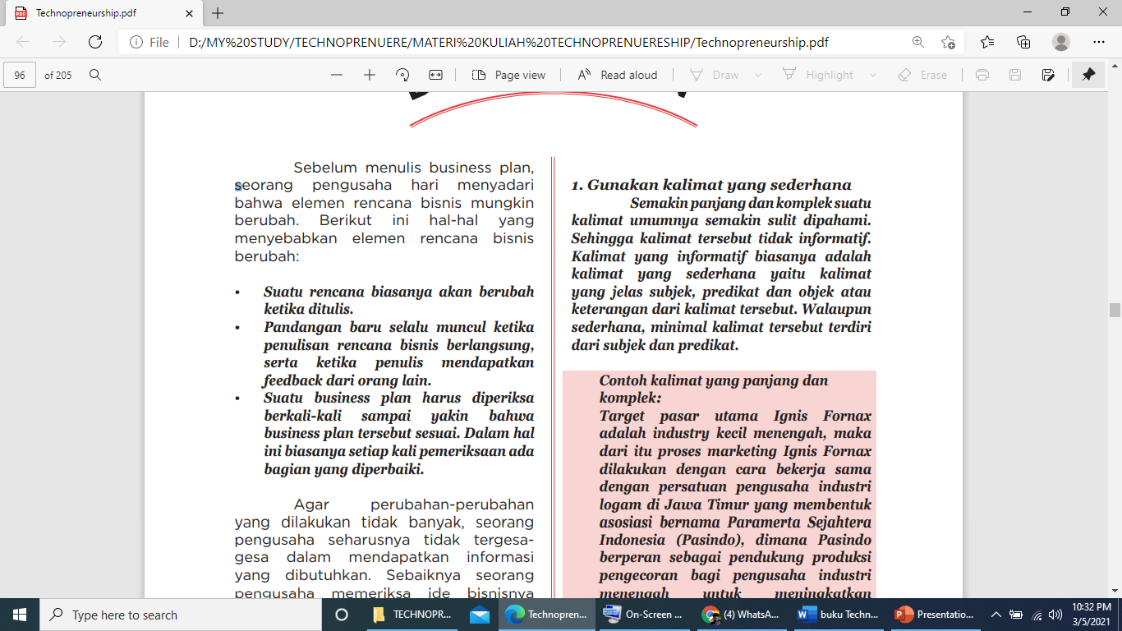

Slide 8
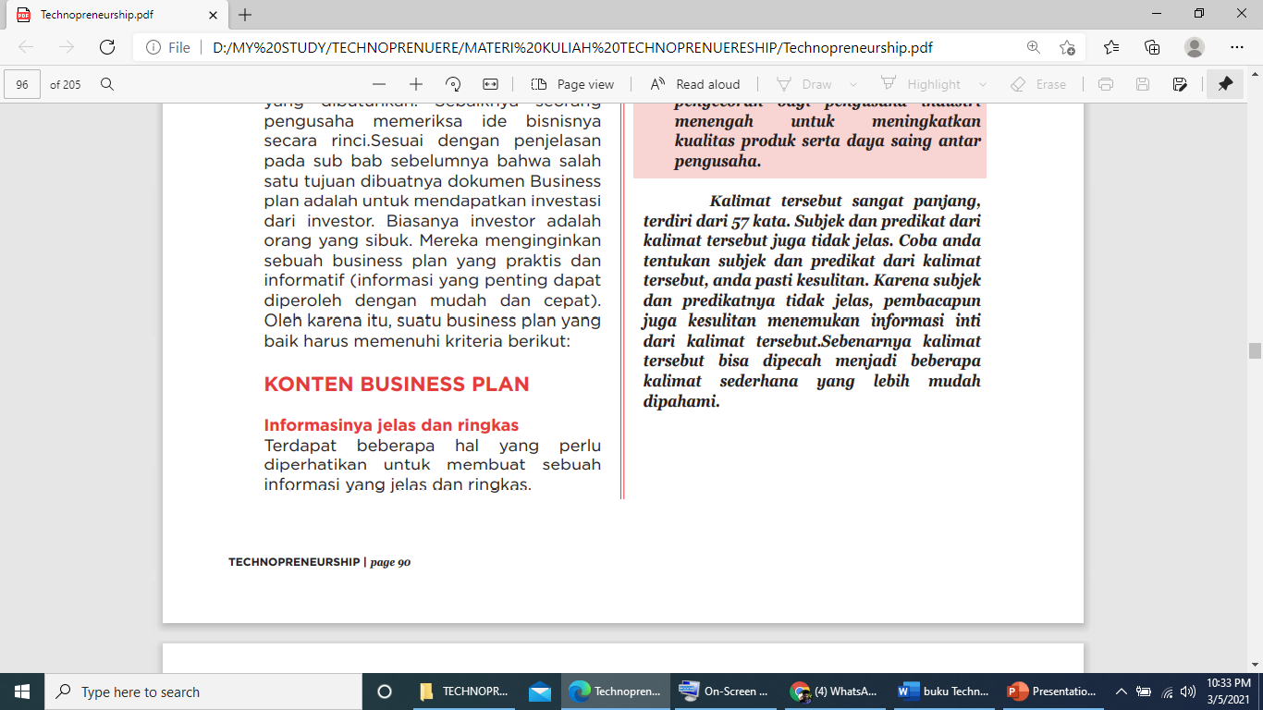

Slide 9
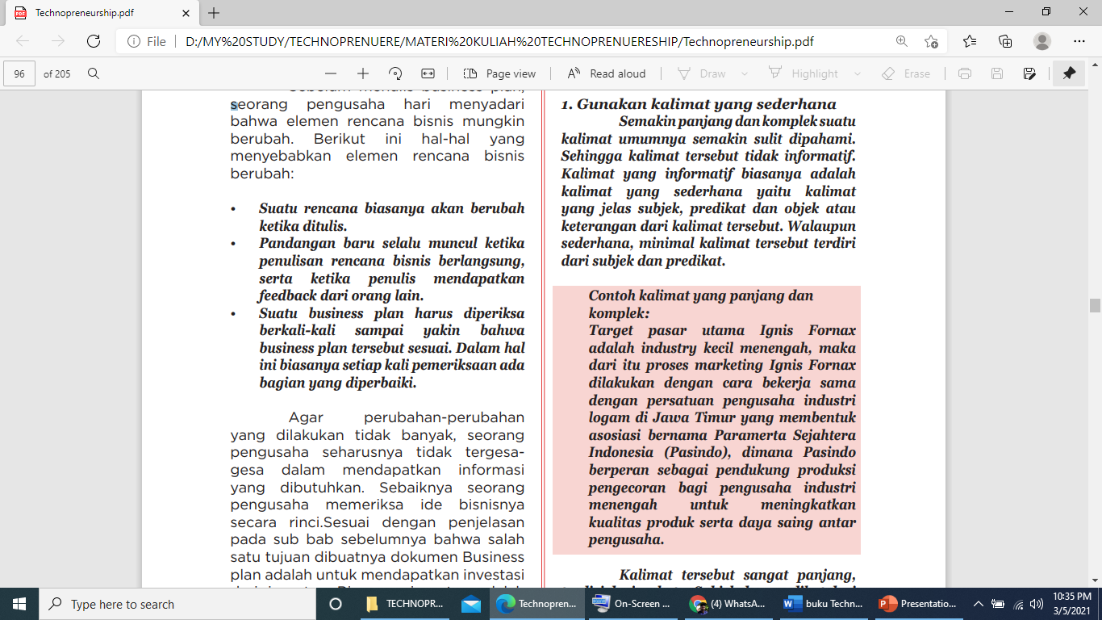

Slide 10
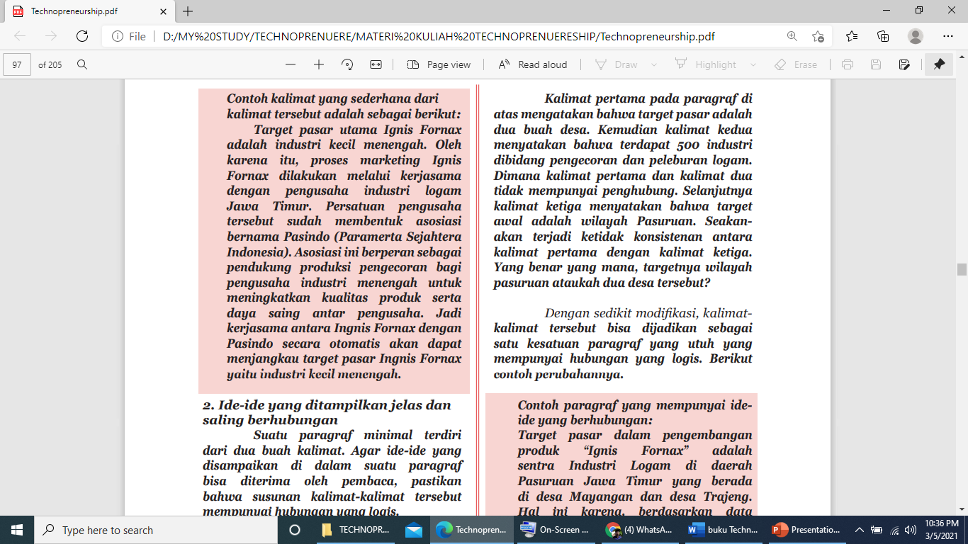

Slide 11
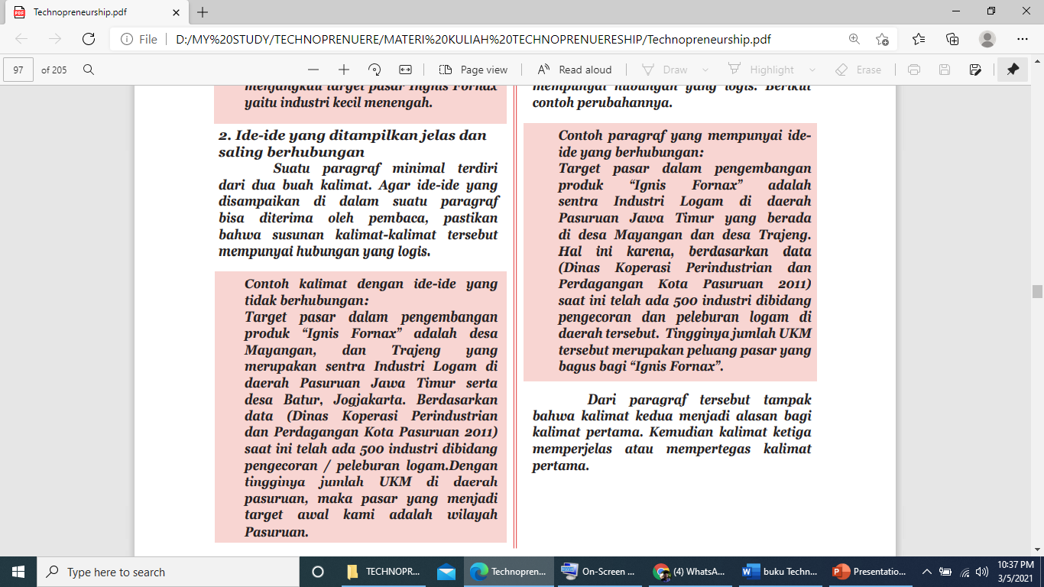

Slide 12


Slide 13
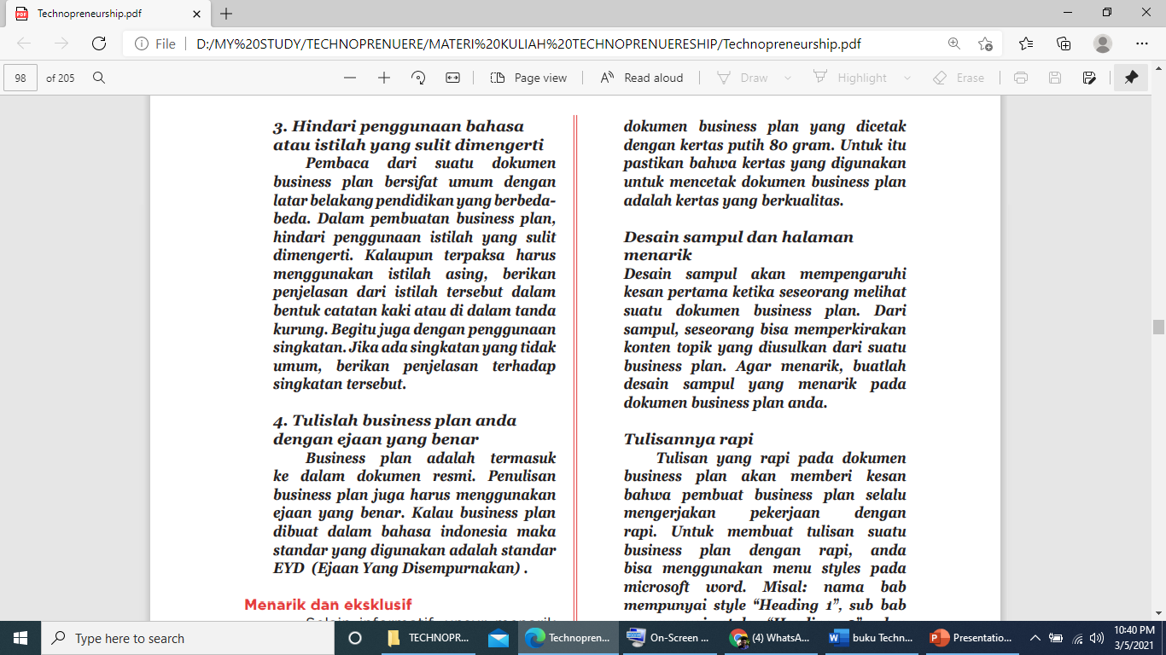

Slide 15
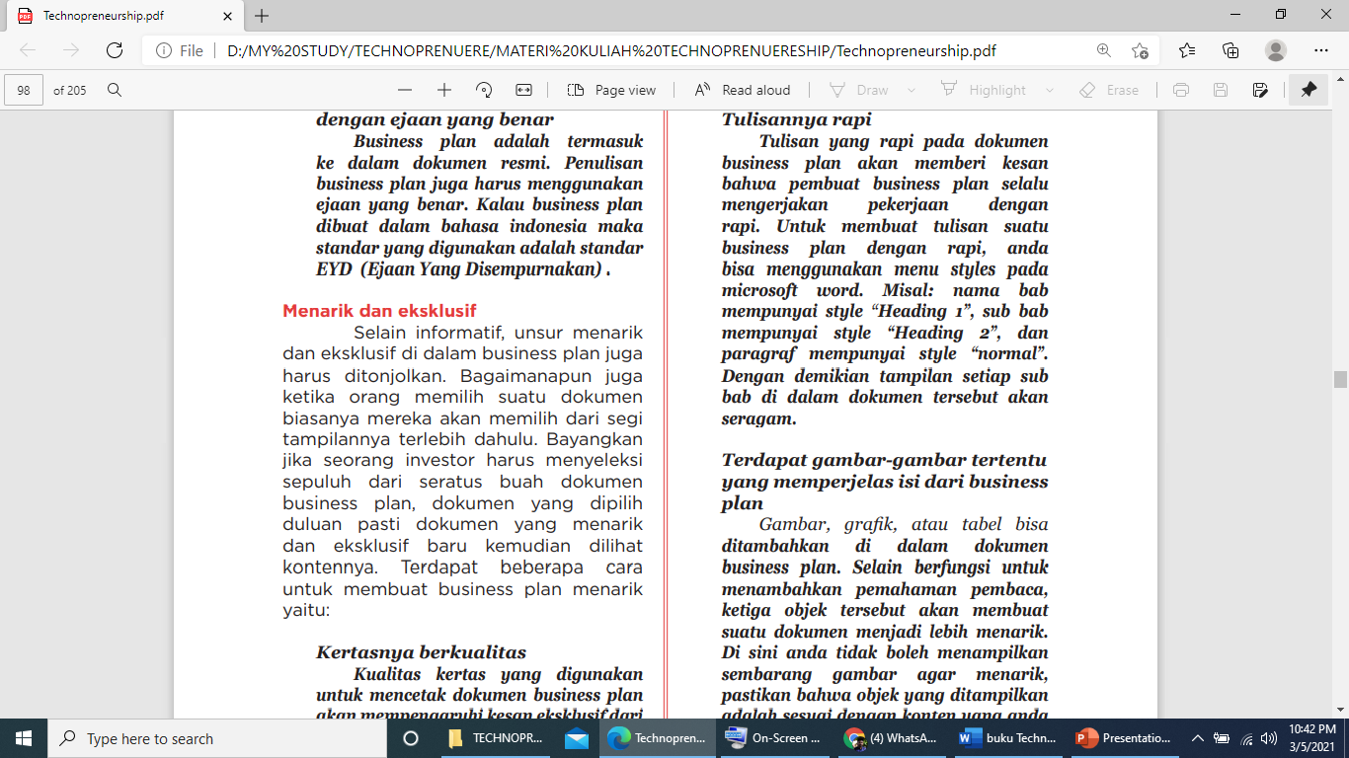

Slide 16
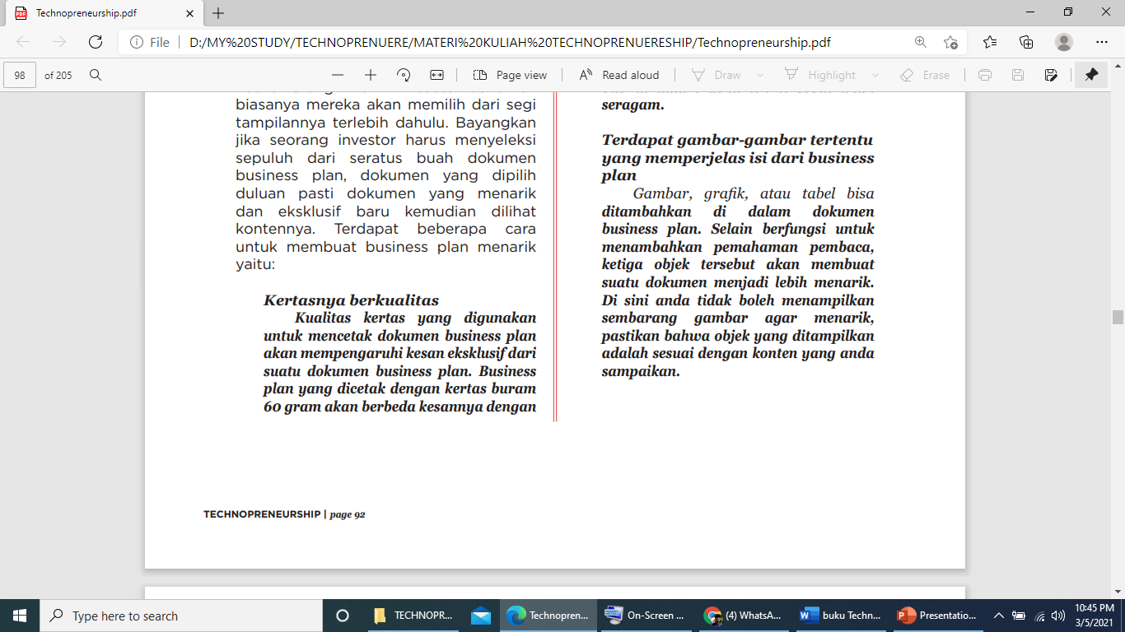
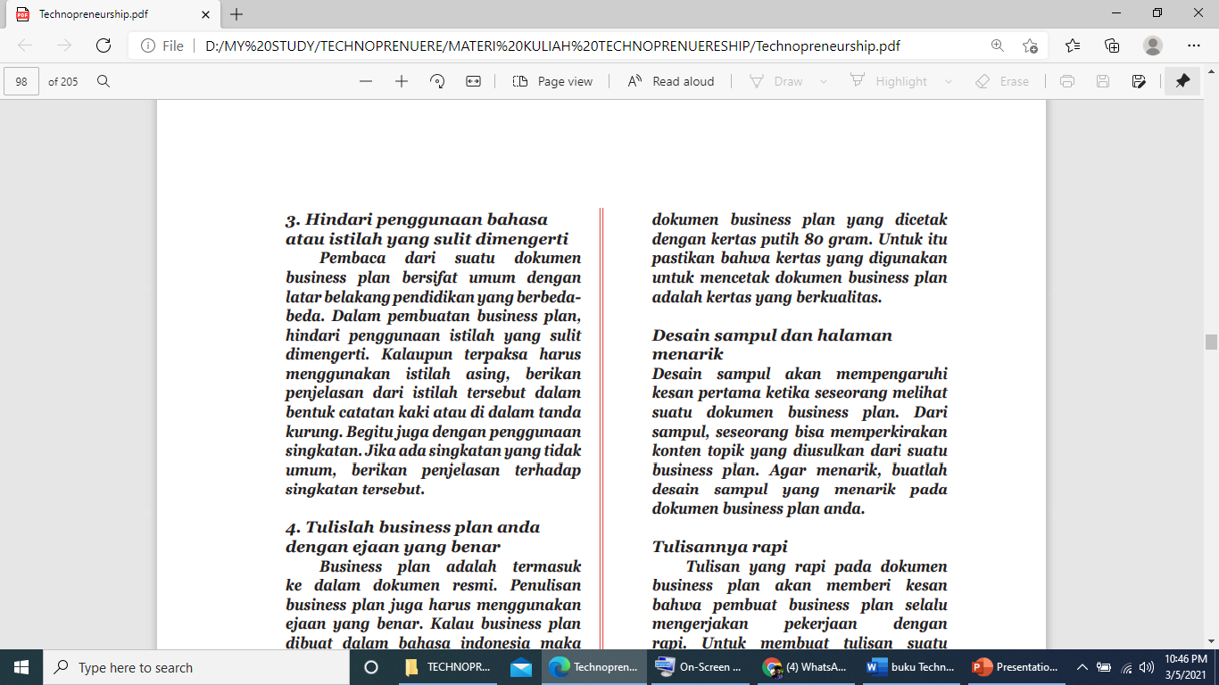

Slide 17
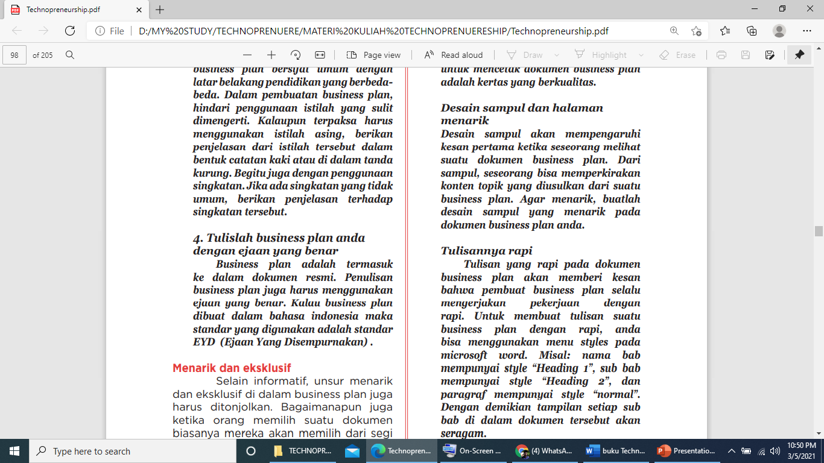

Slide 18
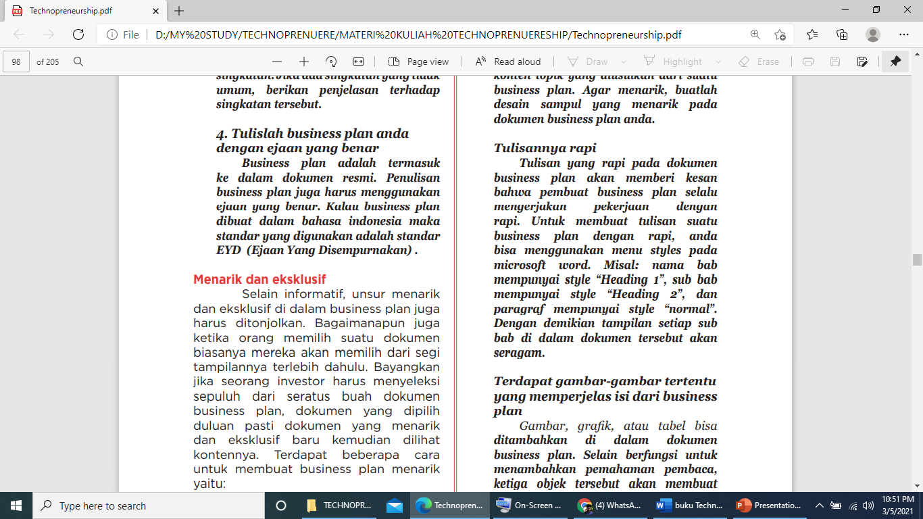

Slide 19
